Slide 1
第2章 グローバル化と保護主義

Slide 2
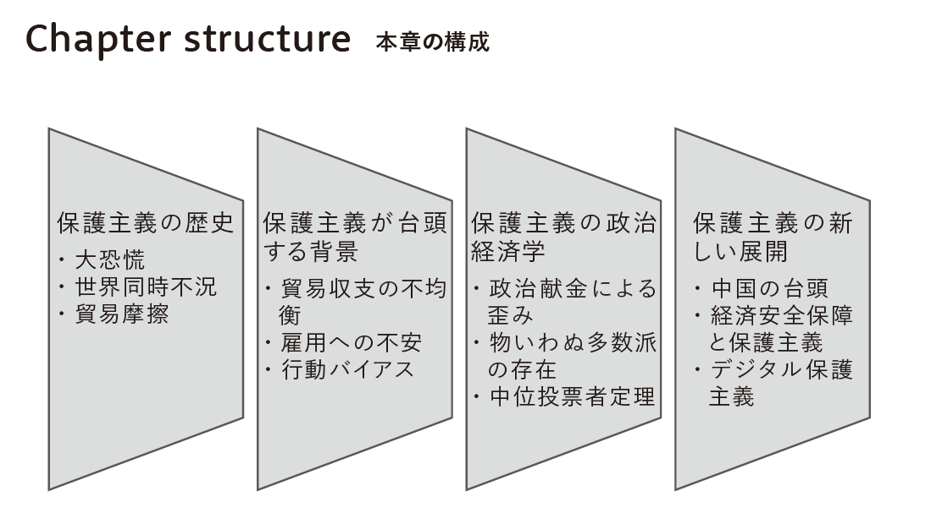
グローバル化と保護主義
本章の問い
保護主義の歴史を振り返りつつ保護主義が台頭する要因に焦点
アメリカなど、なぜ保護主義が支持されたり実現するのか？

Slide 3



１ 保護主義の歴史
大恐慌（世界恐慌）
1929年のアメリカの株価大暴落に端を発した世界的な景気後退
1930年米・スムート＝ ホーリー関税法制定：関税率引き上げで国内産業保護、当初は農業保護→他産業にも拡大、33年にはバイ・アメリカン法制定・国産品調達優先へ
他国も報復、関税引き上げによる報復の応酬となり世界貿易は1/3に縮小（図2－1（１）参照）
➔世界的な景気後退・ブロック経済化へ

Slide 4


世界同時不況（2008年～）
アメリカのサブプライム・ローン問題を震源とする金融危機が世界的な信用収縮を招き、資産価格下落・需要減退など景気後退へ
需要急減による国際貿易の落ち込み→貿易崩壊（trade collapse）
日本もわずか4か月で貿易半減
他方で大恐慌時のような保護主義は抑制されV字回復を遂げた
➔危機後に初開催となったG20サミットや、OECD・WTOなどの監視・抑止が機能
➔保護主義の台頭を防ぐためには自国優先主義を抑止する国際協調が欠かせない

Slide 5





貿易摩擦と保護主義
日米貿易摩擦（主に1970-80年代）
日本の高度成長期を経て輸出が拡大、アメリカと摩擦激化
1970年代：繊維製品・テレビ・鉄鋼製品
80年代：自動車・半導体
➔日本側は摩擦緩和のため自主的に輸出量を削減する輸出自主規制（VER）や現地生産化で対処
日米構造協議（89年），日米包括経済協議（ 93 年）を通じて日本国内の経済構造改革に交渉対象が及ぶ
米中貿易摩擦（2018年～）
保護主義的な政策を公約に掲げたトランプ政権が誕生（2017年）
トランプ政権,中国による知的財産権の侵害など不公正な貿易慣行や政策に対する制裁措置として，中国からの輸入品に追加関税を課す
中国も，アメリカ製品に対してただちに報復関税を発動，両国間で保護貿易政策の応酬に発展
中国企業に部品供給する日系企業も間接的に影響被る

Slide 6


















保護主義が台頭する背景
貿易収支の不均衡
マクロ経済を表す基本式で貿易摩擦を考える
Y(国内生産)＋M(輸入)＝C(消費)＋I(投資)＋G(政府支出)＋X(輸出)
（国内総供給） ＝（需要先（家計・企業・政府・外国））
知りたい貿易収支を左辺に表すと、
X―M＝Y―（C＋I＋G）
➔貿易収支は国内生産（Y）と国内需要（C+I+G）の大小関係で決定
➔貿易摩擦の背景には赤字国の過剰消費と黒字国の過剰貯蓄という構造
➔不均衡是正には貿易相手国を一方的に非難するのではなく、互いにこうした国内の状況を変えていく努力が必要

Slide 7



保護主義が台頭する背景
雇用への不安
オーターらの研究
➔米・輸入拡大期99～11年にかけて200~240万人が製造業で職を失う
➔中国からの輸入が多い地域で2016年共和党（トランプ）支持
米ピュー・リサーチ・センターの調査
➔「貿易は良いことだ」が72％である一方「貿易は雇用をもたらす」は21％、「賃金を上げる」は15％
日本全国1万人アンケート調査
➔農林水産業就業者が多い地域に居住する人は貿易自由化に反対傾向
➔引越意向無い人ほど反対強く、地域経済への打撃の懸念
貿易自由化の推進には打撃を受ける個人・地域への補償や輸出参加への支援なども進める必要

Slide 8
保護主義が台頭する背景
行動バイアス
保護主義指示の非経済的な要因も。その一つが現状維持バイアス
2章扉絵のクイズQ2.2の自分の回答と照らし合わせてみよう
Q1この宝くじの期待収入（1/100×100万円）は1万円なので2千円で買うのは経済合理的
→図2－2：ただし「買わない」が過半
→興味深いのは「買わない」はずなのに持っていたら「売らない」が過半になること
➔同じ価値であっても人は自分が保有しているものは高く評価してしまう「保有効果」がある

Slide 9
保護主義が台頭する背景
期待収入が同じなので、整合的な回答は「買う」なら「売らない」か、「買わない」なら「売る」
➔実際は不整合な回答が多い
Q1「買う買わない」＆ Q2「売らない」）人は6割強（P62,7行目訂正）
➔保有効果（現状維持バイアスの一種）がある人ほど貿易自由化への賛意低い（現状維持を選んでしまう）

Slide 10
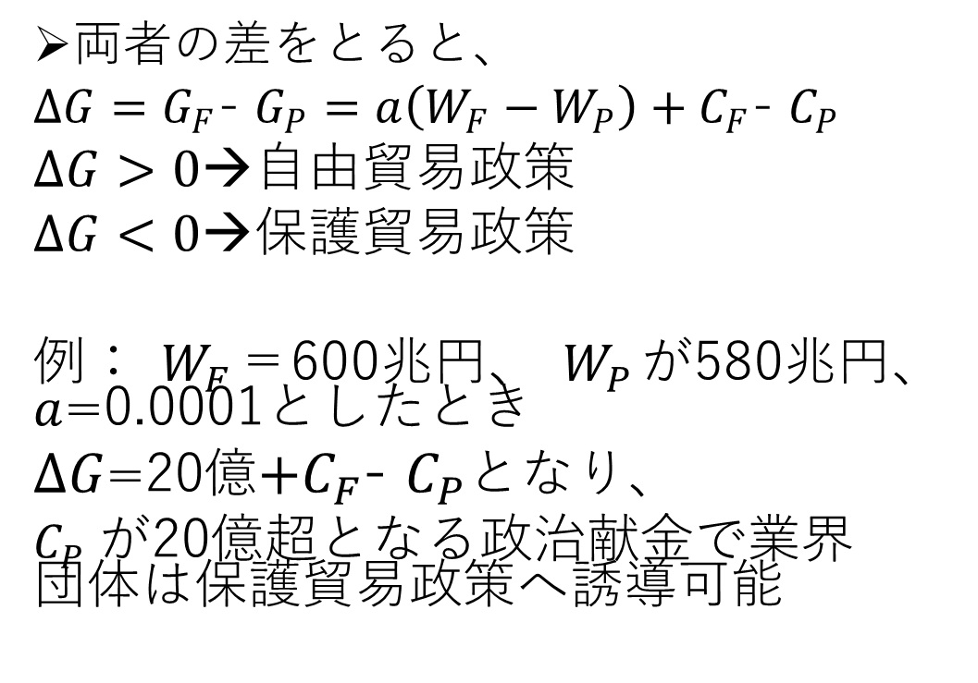
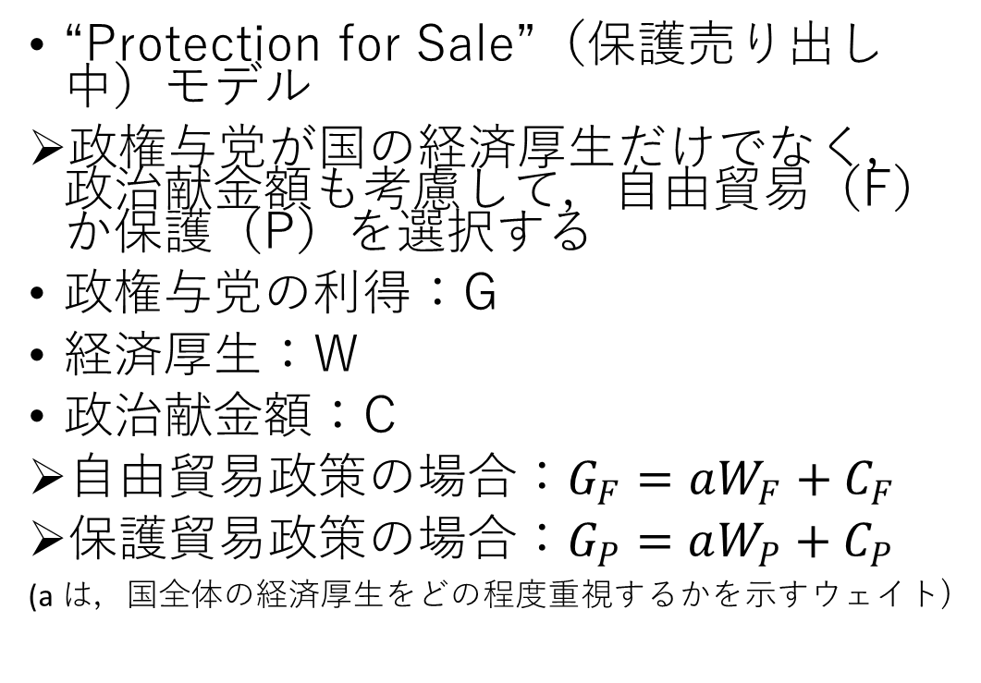
保護主義の政治経済学
“Protection for Sale”（保護売り出し中）モデル
政権与党が国の経済厚生だけでなく，政治献金額も考慮して，自由貿易（F）か保護（P）を選択する
政権与党の利得：G
経済厚生：W
政治献金額：C
自由貿易政策の場合：$G_{F}=aW_{F}+C_{F}$
保護貿易政策の場合：$G_{P}=aW_{P}+C_{P}$
(a は，国全体の経済厚生をどの程度重視するかを示すウェイト)
両者の差を$とると、$
$∆G=G_{F}$- $G_{P}=a\left(W_{F}−W_{P}\right)+C_{F}$- $C_{P}$
$∆G>0$→自由貿易政策
$∆G<0$→保護貿易政策
例： $W_{F}$＝600兆円、 $W_{P}$が580兆円、 $a$=0.0001としたとき
$∆G$=20億$+C_{F}$- $C_{P}$となり、
$C_{P}$が20億超となる政治献金で業界団体は保護貿易政策へ誘導可能

Slide 11
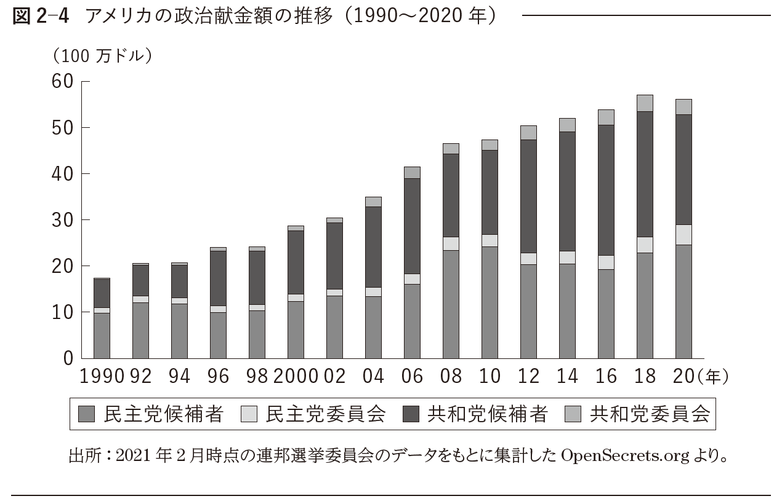
保護主義の政治経済学
米・政治活動委員会（Political Action Committee：PAC）を通じた政治献金は増加傾向、2020年で総額5.6億ドル
自由民主党の献金の受け皿となる政治資金団体「国民政治協会」に対する，企業・団体献金、政権与党時は増加傾向

Slide 12
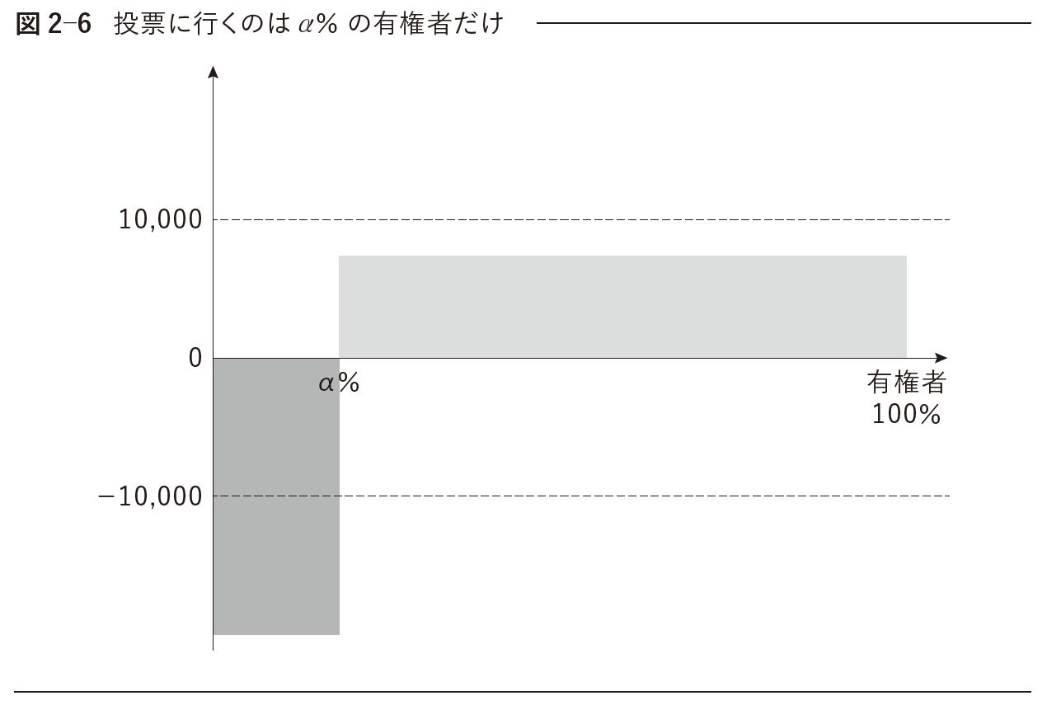
保護主義の政治経済学
物言わぬ多数派の存在
国政選挙の投票率50％台
有権者は、投票コスト＜得られる利益の場合にのみ投票すると考える
例：投票コストが一律平均して１万円、来る選挙でコメと牛肉の関税撤廃が争点
関税撤廃によって多数の消費者は小さな利益（eg.牛丼安くなる等）一方、少数の生産者は大きな不利益
図2－6：縦軸に関税撤廃の利益・不利益、横軸に有権者
➔α％の有権者：投票コスト＜不利益なので不利益を回避できるならコスト負担して投票行く
➔その他の有権者：投票コスト＞利益なのでわざわざ小さな利益を実現するために投票行かない→物言わぬ多数派

Slide 13
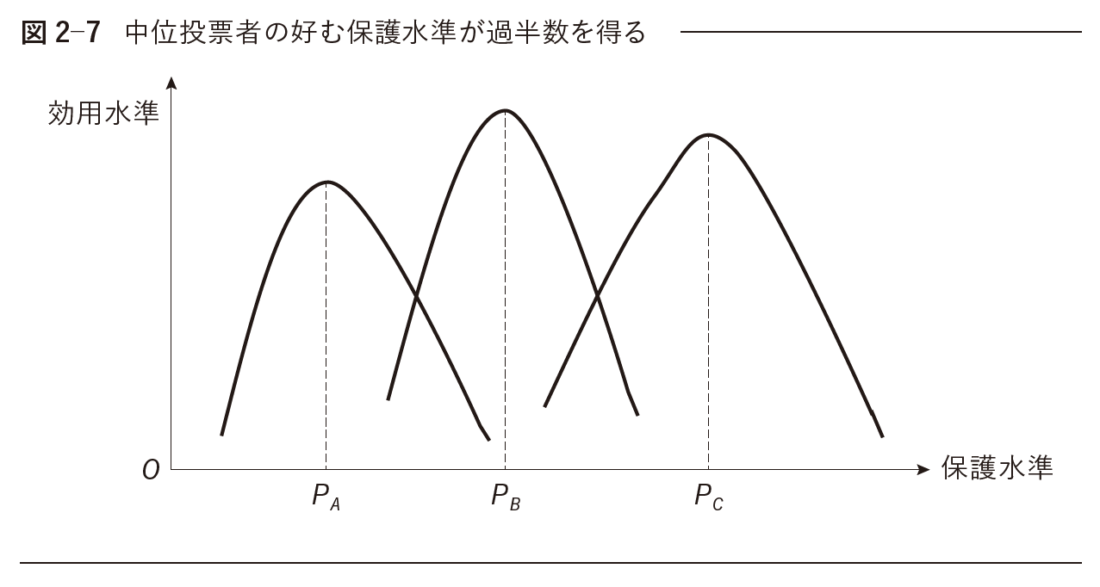
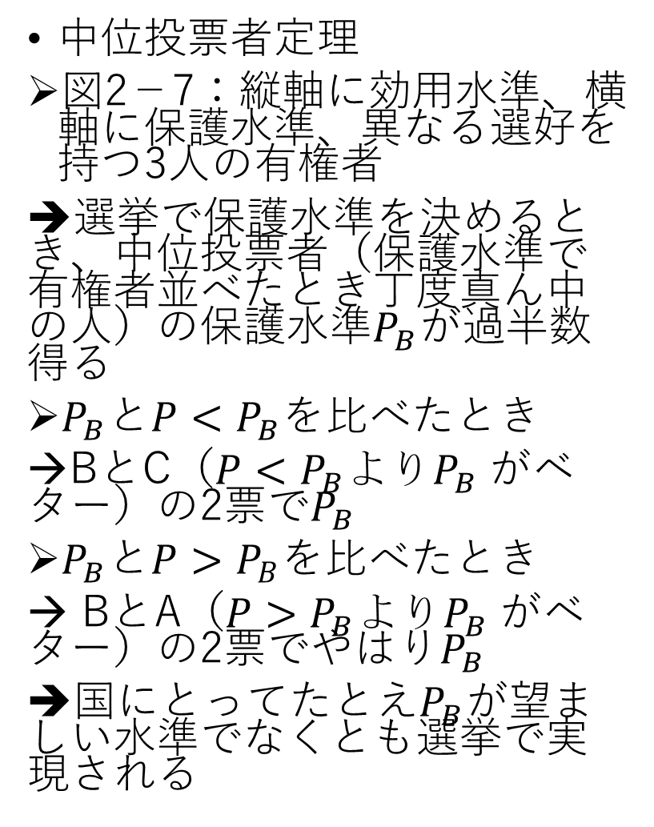
保護主義の政治経済学
中位投票者定理
図2－7：縦軸に効用水準、横軸に保護水準、異なる選好を持つ3人の有権者
➔選挙で保護水準を決めるとき、中位投票者（保護水準で有権者並べたとき丁度真ん中の人）の保護水準$P_{B}$が過半数得る
$P_{B}$と$P<P_{B}を$比べたとき
→BとC（$P<P_{B}$より$P_{B}$がベター）の2票で$P_{B}$
$P_{B}$と$P>P_{B}を$比べたとき
→ BとA（$P>P_{B}$より$P_{B}$がベター）の2票でやはり$P_{B}$
➔国にとってたとえ$P_{B}$が望ましい水準でなくとも選挙で実現される

Slide 14
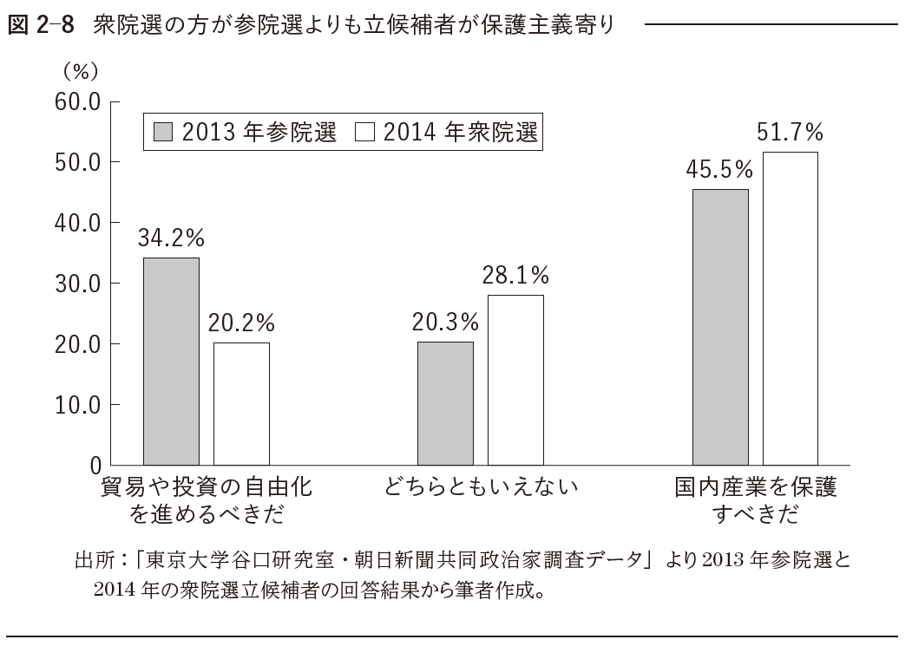
保護主義の政治経済学
選挙区の大きさが影響
選挙区が小さいほど少数意見を取り込むことが選挙を勝利する上で重要
➔米：上院（州単位）の方が下院（小選挙区制）よりも貿易自由化に賛成
➔日本：参議院（都道府県単位）より衆議院（小選挙区制）で保護主義的（図2－8）
選挙の重圧も影響
米：上院改選組の方が非改選組よりも保護主義的
日本：僅差で勝利した候補者の方が大差で勝利した候補者より保護主義的

Slide 15
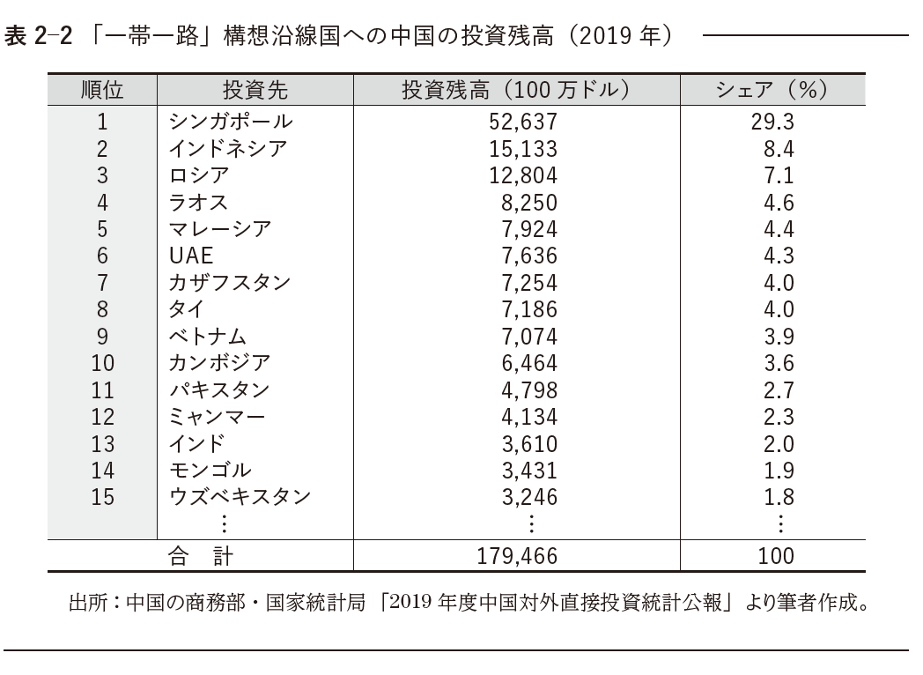






保護主義の新しい展開
Offshoring（海外生産）
中国経済の台頭
2001年WTOへの加盟「世界の工場」へ
先進国企業のオフショアリング（海外への生産移管）が加速、特に豊富な人的資源を持つ中国へ
技術移転や輸出の拡大を通じて急激な経済成長・所得増加に伴い「世界の市場」へ、2010年には日本を抜いてGDP2位に
2015年アジアインフラ投資銀行（AIIB）設立、欧州まで陸路と海路で結ぶ経済圏の構築をめざす「一帯一路」構想（図2－9）を掲げ該当地域に積極投資へ（表2－2）

Slide 16


保護主義の新しい展開: 経済安全保障と保護主義
＜中国依存のリスクが認識された事象＞
2010年代：賃金上昇・労働争議の多発
➔「世界の工場」としての魅力に陰り
人権問題や領土拡張的な海洋進出に伴い外国との摩擦顕在化（eg.不買運動）
2018年~米中貿易摩擦
➔米国は追加関税措置にとどまらず、安全保障上の脅威となりうる通信機器やサービスを自国から排除
➔主要国も追随。中国企業に中間財を供給する日本企業も取引停止など影響
2020年新型コロナ/ゼロコロナ政策で都市封鎖（ロックダウン）
➔生産停止・流通遅延によりサプライチェーン通じ他国へ影響
＜脱中国依存＞
サプライチェーン途絶予防のため国産化や他国への生産移管へ
eg. 台湾TSMCの半導体生産を熊本に誘致、日本政府が補助金支給
22年ロシアによるウクライナ侵攻、台湾有事への懸念から、中露をサプライチェーンから排除・分断する動きが加速
国際分業は経済安全保障を理由として，自国や友好国域内での生産・調達へ
<課題>
中国に依存せずにサプライチェーンを組むことが困難なケースも
自国産業・企業に有利な政策支援は安全保障という名目の偽装保護になりかねない
分断、ブロック経済化で想定以上の相手国の報復も

Slide 17
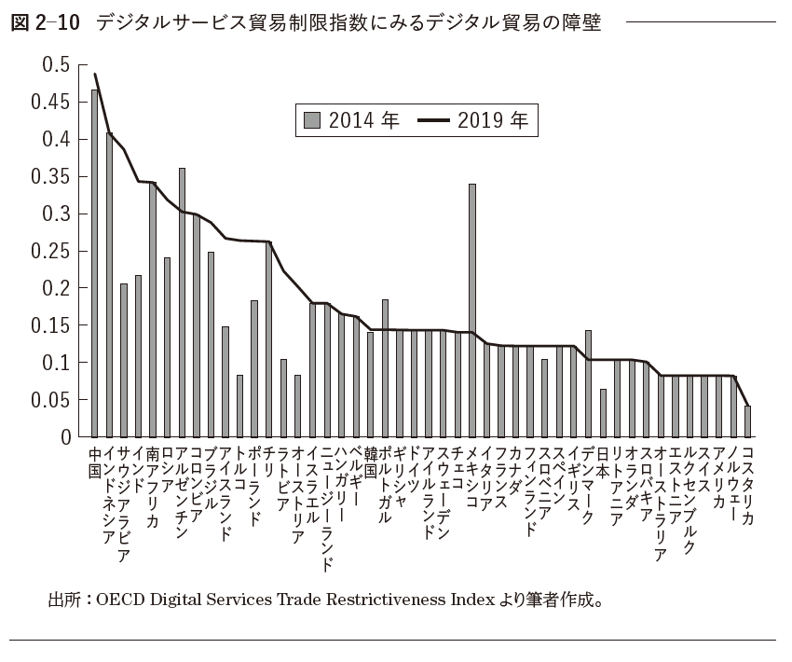
保護主義の新しい展開: デジタル保護主義
データの国外移転規制（データローカライゼーション）
個人情報保護を目的としたものEUの「一般データ保護規則（GDPR）
非個人データの移転も制限（中国サイバーセキュリティ法）
OECDデジタルサービス貿易制限指数（図2－10）
➔新興国を中心に障壁が高い
➔2014-19年の変化、規制強めた国多い
➔データを国内にとどめることで関連産業の競争力を高めようとする “デジタル保護主義”の台頭
➔自由なデータ流通に向けた国際的なルール作りが進められている

Slide 18
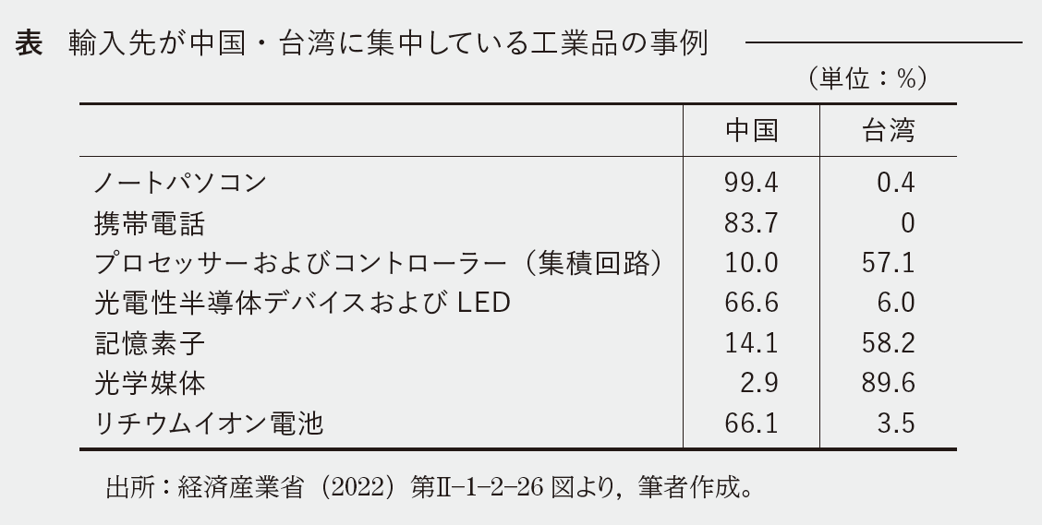



コラム2 グローバル・サプライチェーンをめぐる環境変化
2011年東日本大震災
➔被災企業によってサプライチェーン途絶（eg.ルネサス）
➔災害リスクを意識して調達先の複線化や海外生産・調達が加速
2020年～グローバルパンデミックによるサプライチェーン途絶
➔今度は海外生産への依存リスク・経済安全保障を意識して国産化・有志国との連携調達へ

Slide 19

本章の問いへの答え
歴史を振り返ると
保護主義的な政策は，大恐慌時や世界同時不況など世界的な景気停滞期に台頭
経常収支不均衡の固定化・貿易摩擦が深刻化すると保護主義的な政策が発動される
国内で支持される背景
雇用への不安（経済的要因）、現状維持バイアス（非経済的要因）も
保護主義の政治的要因
政治献金、物言わぬ多数派、中位投票者定理、選挙制度、選挙の重圧
保護主義の新しい展開にも目を向ける必要
デジタル保護主義
経済安全保障を理由とした国内産業保護か
再び世界はブロック経済化か

